Slide 1


OpenFlow与OF-Config 协议研讨
Team2 韩贤煜 曾坤 贾杰凡 周靖杭

Slide 2

目 录
CONTENTS
一、OpenFlow 消息类型
与消息格式
二、基于 OpenFlow
的通信原理
三、OF-Config 设计需求
及实现思想

Slide 3

Part.1
OpenFlow 的消息类型
及消息格式

Slide 4
一、OpenFlow协议概述^{[1]}
SDN 应用层
01
SDN 核心南向接口协议
编排 · 负载均衡 · 监控
控制器与交换机的标准通信协议
OpenFlow Controller
NOX · Ryu · ONOS
02
控制平面与数据平面分离
OpenFlow
控制器集中决策
交换机按流表执行转发
南向接口
OpenFlow Switch
03
ONF 标准化开放接口
Open vSwitch
ONF 维护标准
支持多厂商设备互操作
Host A
Host B
Host C

Slide 5
一、OpenFlow消息三大类型^{[1]}
控制类消息
异步类消息
对称类消息
Controller-to-Switch
Asynchronous
Symmetric
控制器发起，交换机响应
交换机主动上报事件
双方均可主动发起
Features
Packet-In
Hello
获取交换机能力
数据包上送
连接建立握手
Flow-Mod
Flow-Removed
Echo
增删改流表项
流表删除通知
链路保活检测
Packet-Out
Port-Status
Vendor
控制器发包
端口状态变化
厂商扩展消息
Set-Config
Error
配置交换机
错误通知

Slide 6
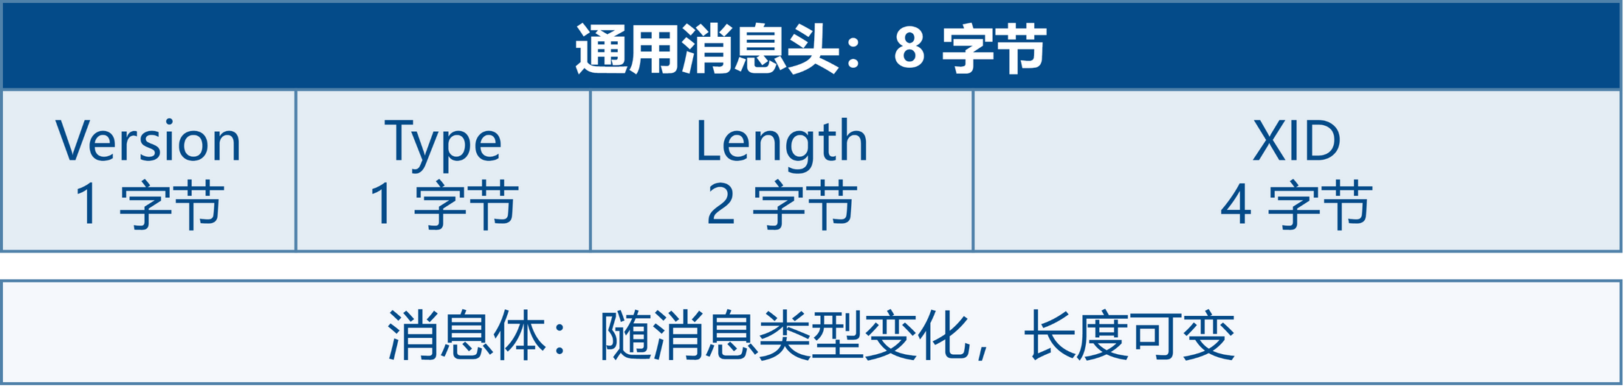
一、OpenFlow的消息格式^{[1]}
头部字段说明
常见消息体
Version：协议版本号
Hello：握手与版本协商
Type：消息类型代码
Echo：可携带数据载荷
Length：消息总长度（含头部）
Flow-Mod：匹配域、指令、超时
XID：匹配请求与响应的事务 ID
Packet-In：缓冲区 ID、帧数据

Slide 7
Part.2
基于 OpenFlow 的
通信原理

Slide 8
二、OpenFlow的连接建立流程^{[1]}
1. TCP 连接建立
4. 配置下发
控制器监听 6633 端口
交换机主动发起 TCP 连接
控制器发送 Set-Config
配置交换机行为参数
2. Hello 握手
5. 保活检测
双方互发 Hello 消息
协商协议版本号
定期发送 Echo 请求与响应
检测链路连通性
3. 能力交换
6. 正常工作
控制器发送 Features-Request
交换机回复 Features-Reply
流表下发与事件上报
开始数据平面转发

Slide 9
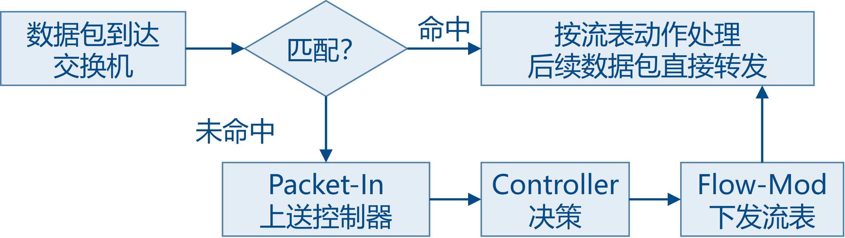
二、流表交互工作原理^{[1]}
流表匹配域
流表动作
入端口，源／目的 MAC、IP
Forward：从指定端口转发
协议类型，TCP／UDP 端口
Drop：丢弃数据包
VLAN 标签
Send-To-Controller：上送控制器

Slide 10
Part.3
OF-Config 设计需求
及实现思想

Slide 11
三、OF-Config设计需求^{[2]}
弥补 OpenFlow 配置能力不足
OpenFlow 专注转发决策，缺少交换机底层配置功能
远程管理交换机基础参数
配置 Controller 地址、端口属性、VLAN、QoS 等参数
资源发现与状态上报
查询交换机资源能力、端口状态与相关统计信息
与 OpenFlow 互补协同
OF-Config 负责配置管理，OpenFlow 负责转发控制

Slide 12
三、OF-Config实现思想^{[2,4]}
协议承载方式
配置操作原子性
基于 NETCONF / RESTCONF
候选配置与确认提交机制
采用 XML / JSON 数据编码
支持事务回滚
通过 SSH / TLS 加密传输
数据模型驱动
典型实现：Ovsdb
YANG 建模语言定义配置
Open vSwitch 的数据库接口
采用标准化配置数据结构
管理交换机配置与状态

Slide 13
参考文献
[1] ONF. OpenFlow Switch Specification Version 1.3.0 [S]. Open Networking Foundation, 2012.
[2] ONF. OpenFlow Configuration and Management Protocol - OF-Config 1.2 [S]. Open Networking Foundation, 2014.
[3] 软件定义网络（SDN）体系结构与关键技术. 网络与信息安全学报, 2016.
[4] Open vSwitch Documentation. https://www.openvswitch.org/

Slide 14
教师评价
评价内容(满分) | 评价依据 | 得分
对研讨主题的理解 与响应（30分） | 能够立足网络工程多元内涵和网络系统复杂性，通过对给定论题的准确理解、子论题的恰当切分或关键问题的梳理，建立脉络清晰的研讨框架，形成对所研讨主题的全面回应；
对研讨主题的思考 分析与表达 （50分） | 能在研讨框架下，就相关子论题或关键问题进行有内涵的分析与表达，包括明确的论点、翔实的论据和简明的表达；
参考文献的查阅 与利用（10分） | 能根据研讨主题和研讨框架，进行有针对性的文献查阅与利用，包括文献关联度、质量及其利用的有效性；
PPT 制作的质量 （10分） | 能根据研讨框架和相关主题的表达需要，进行高质量PPT设计与制作，包括页数的合理性，版面简明、美观和具有表现力。
备注／合计得分

